Slide 1
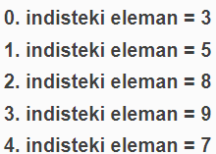



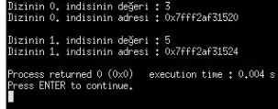
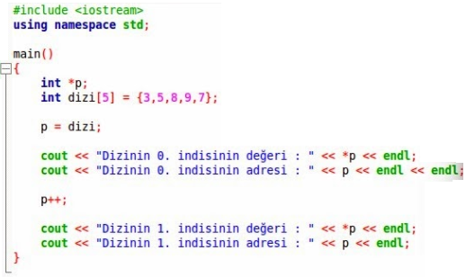



Slide 2
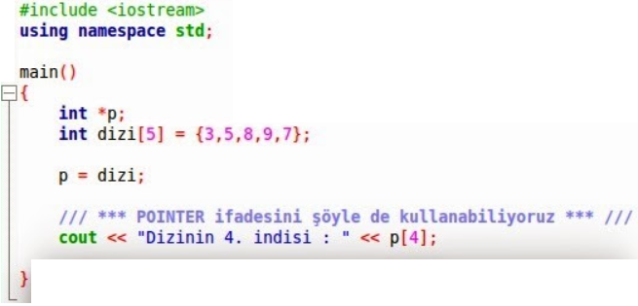

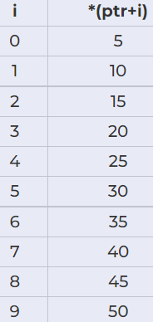
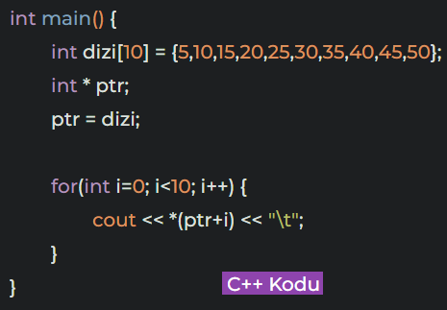
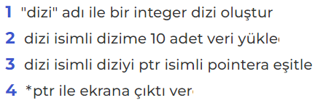

Slide 3
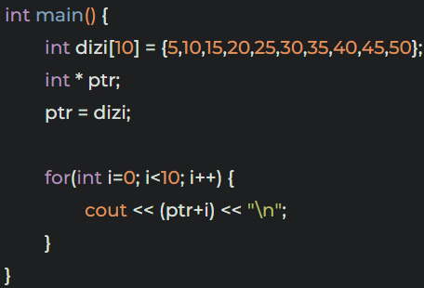


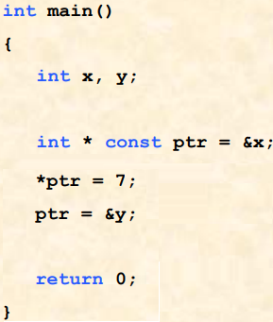

16'lık sayı tabanında 4'er 4'er artıyor

Slide 4
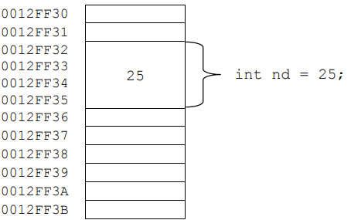
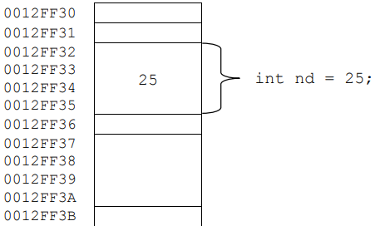


Bilgisayarın ana belleği (RAM) her biri 1 byte olmak üzere sıralı kaydetme hücrelerinden oluşmaktadır.
Her hücreye kullanılan işletim sistemi tarafından bir adres atanmıştır.
Bu adreslerin değerleri 0 ila RAM’a bağlı olarak maksimum RAM kapasitesi arasında değerler alabilir.
Programlama dillerinde bir değişken tanımlandığında, o değişkene tipine bağlı olarak RAM’dan bir hücre veya hücreler ayrılır.
Örneğin nd adlı tamsayı (int) bir değişken tanımlayıp 25 değerini atadığımızı varsayalım. Bu değişken için bellekte aşağıdaki şekilde olduğu gibi 4 byte’lık yer ayrılır.

Slide 5
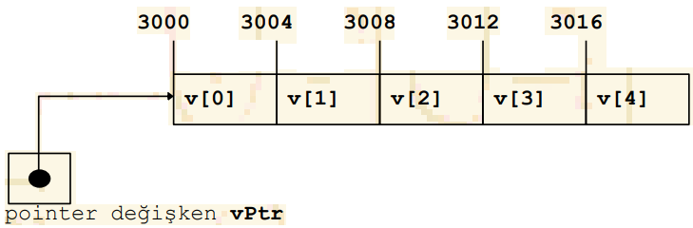
Pointerlar üzerinde aritmetik işlemler yapılabilir
– Pointer’ı artır/azalt (++ veya --)
– Bir pointır’a tamsayı ekle ( + veya += , - veya -=)
– Pointerlar birbirlerinden çıkarılabilir
– Bir dizi üzerinde uygulanmadıkça operasyonlar anlamsız
• 4 byte int-li bir makinede 5 elemanlı int dizisi
– vPtr ilk eleman v[ 0 ] ı işaret eder
• Adresi 3000 ise (vPtr = 3000)
– vPtr += 2; vPtr yi 3008 e götürür
• vPtr, şimdi v[ 2 ] yi işaret eder (2 adres ileri gitti), makine 4 byte int olduğundan 3008 adresini işaretler

Slide 6
• Diziler ve pointerlar yakından ilişkilidir
– Dizi adı bir sabit pointer gibidir
– Pointerlar dizi indis işlemleri yapabilirler
• b[ 5 ] dizisini ve bPtr pointerını tanımla
– Birbirlerine eşitlemek için: bPtr = b;
• Dizi adı (b) aslında b[ 5 ] dizisinin ilk elemanının adresidir
bPtr = &b[ 0 ]
• bPtr yi b nin ilk elemanının adresi olarak alır
– b[ 3 ] elemanına
• *( bPtr + 3 ) ile ulaşılabilir
– (Pointer/ dolaylı ulaşım) gösterimi
• veya bptr[ 3 ] ile ulaşılabilir
– pointer/indis gösterimi
– bPtr[ 3 ], b[ 3 ] ile aynıdır
• Dizi üzerinde pointer aritmetiği ile de ulaşılabilir *( b + 3 )

Slide 7




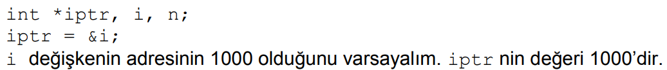



POINTER ARİTMETİĞİ
yada

Slide 8
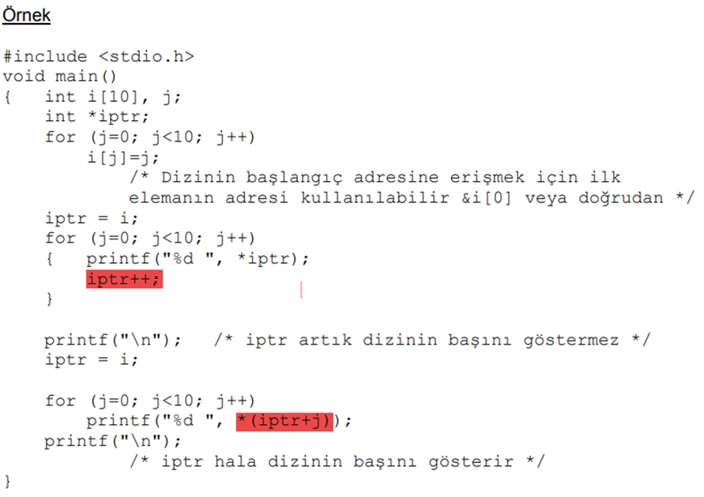

Slide 9
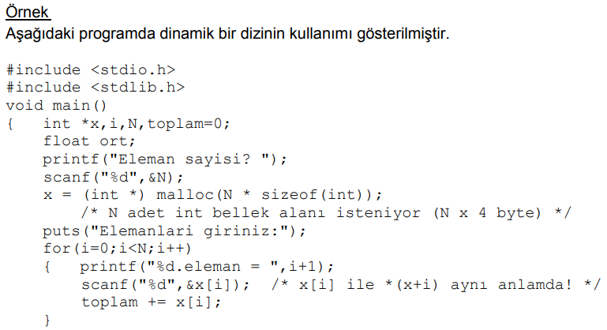
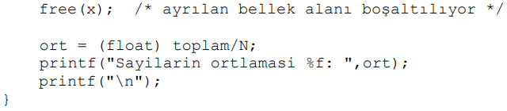

Slide 10
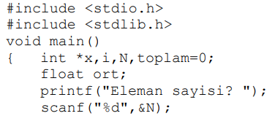
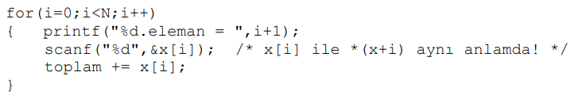
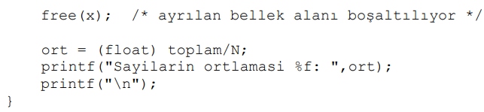
x değişkeni pointer tipinde tanımlanmış olup eleman sayısı (N) klavyeden okutulmuştur.
Daha sonra x pointer değişkeni için malloc() fonksiyonu ile bellekten N adet int tipinde bellek alanı (her bir 4 byte) istenmiştir. malloc() fonksiyonu bellekten istenen yerin başlangıç adresini x değişkenine aktarır. malloc() fonksiyonunun önüne (int *) yazılarak, ayrılan bellek alanının başlangıç adresinin int tipi işaretçiye (pointer) aktarılacağı belirtilmiştir.
N adet alan istendiğine göre x, artık N elemanlı tamsayı bir dizi olarak algılanabilir. Buna göre x[0] ayrılan bölgenin ilk adresindeki değeri temsil eder. Benzer olarak diğer elemanlar da, bellekte peş peşe sıralanır. Bu yüzden scanf fonksiyonu ile x’e bir dizi gibi elemanlar okutulmuştur. Eğer x bir dizi gibi ifade edilmek istenmiyorsa i. eleman x[i], *(x+i) şeklinde de kullanılabilir. x’in elemanların toplamı toplam adlı değişkene aktarılmaktadır.
x için ayrılan bellek alanı ise bu işlemlerin bitiminde free() fonksiyonu ile serbest bırakılmıştır.
Eğer x bir pointer değişken değil de, sıradan bir dizi gibi bildirilseydi, programın başında x’in eleman sayısının mutlaka belirtilmesi gerekirdi.

Slide 11
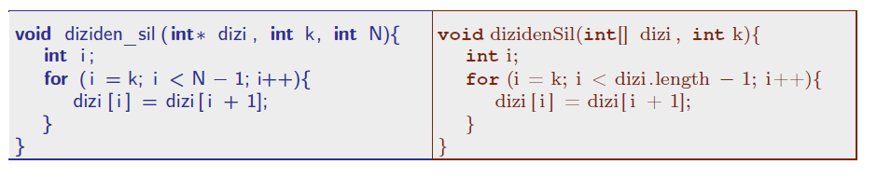
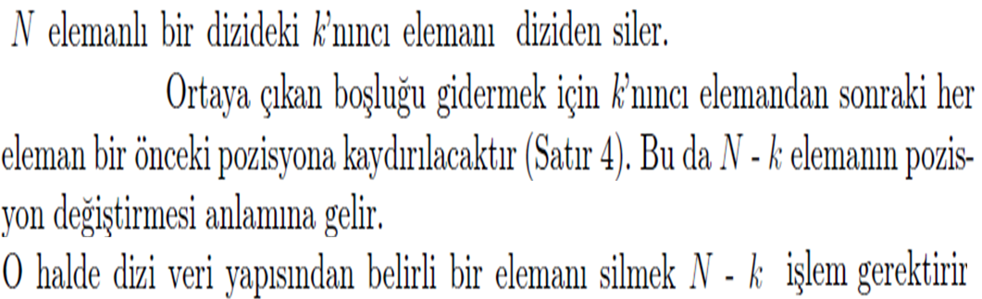

Slide 12
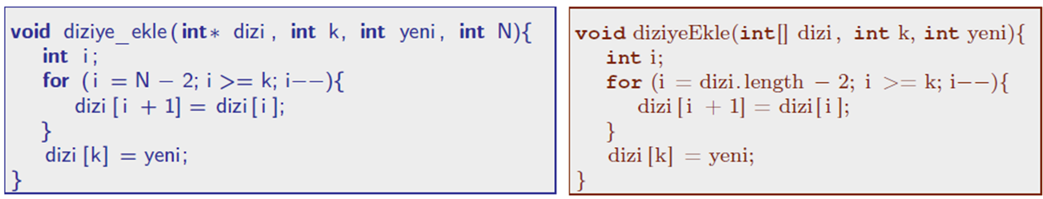
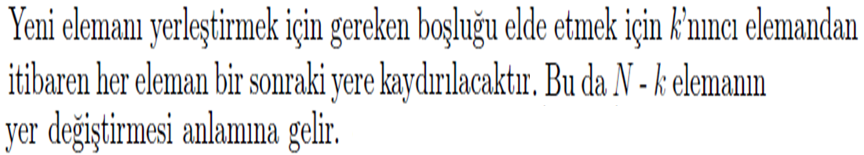

Slide 13
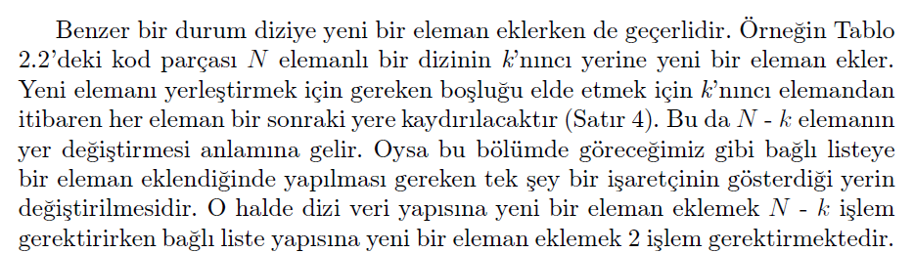

Slide 14
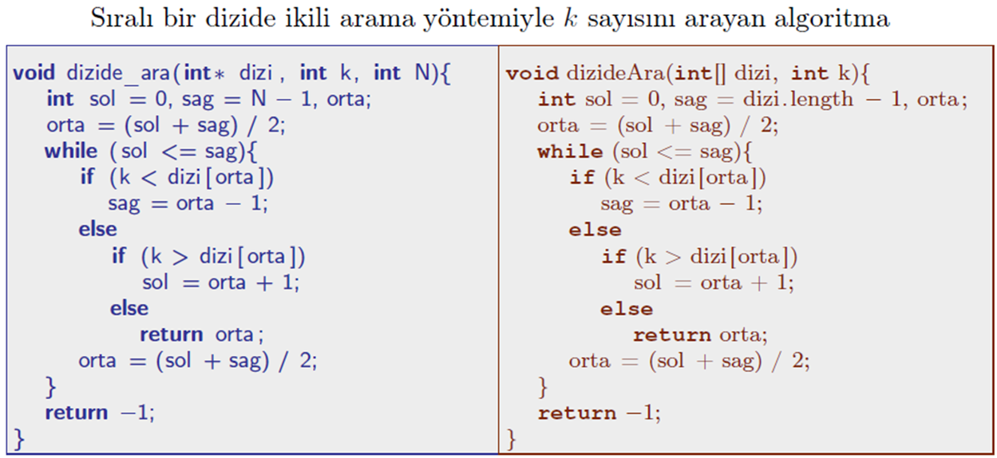

Slide 15


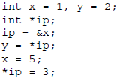
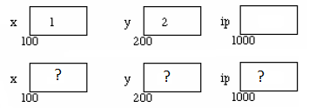
Örnek

